Slide 3
Entender as relações entre climas e formações vegetais.
Caracterizar e localizar as principais formações vegetais do planeta.
Reconhecer o conceito de biodiversidade.
Identiﬁcar causas e consequências do processo de desmatamento.

Slide 4
Principais conceitos que você vai aprender:
Biodiversidade;
Bioma;
Ecossistema;
Domínios climatobotânicos;
Assoreamento.

Slide 5
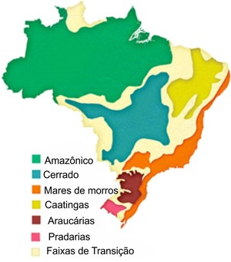
Domínios morfoclimáticos

Slide 6
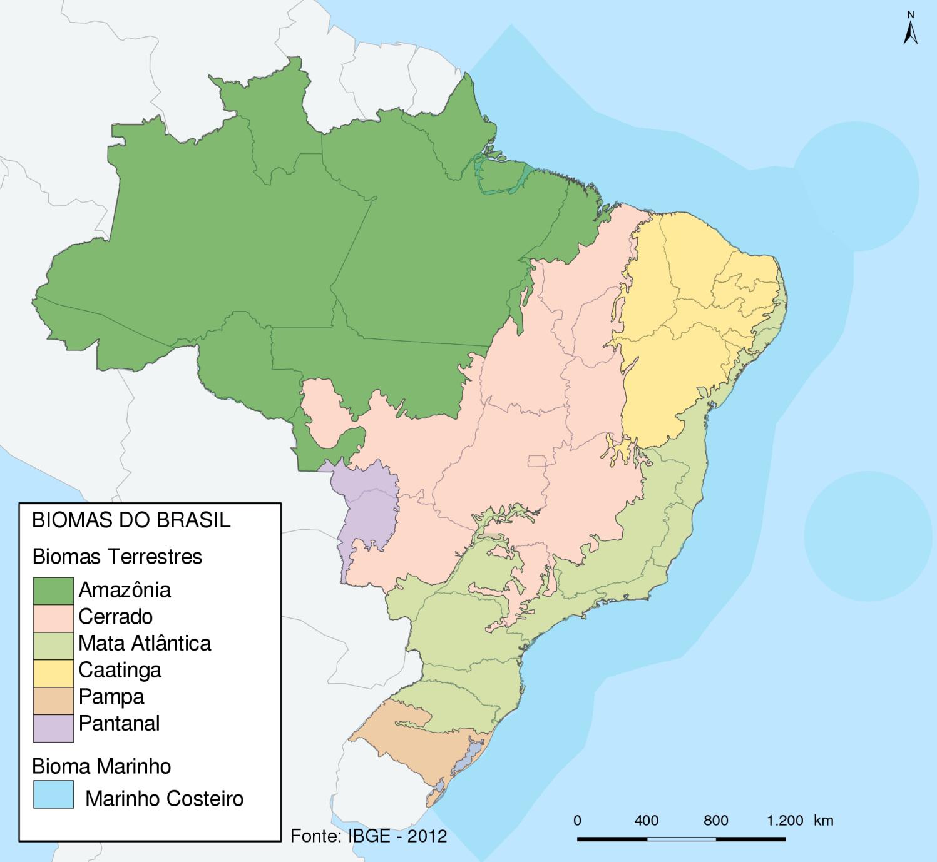

Slide 7
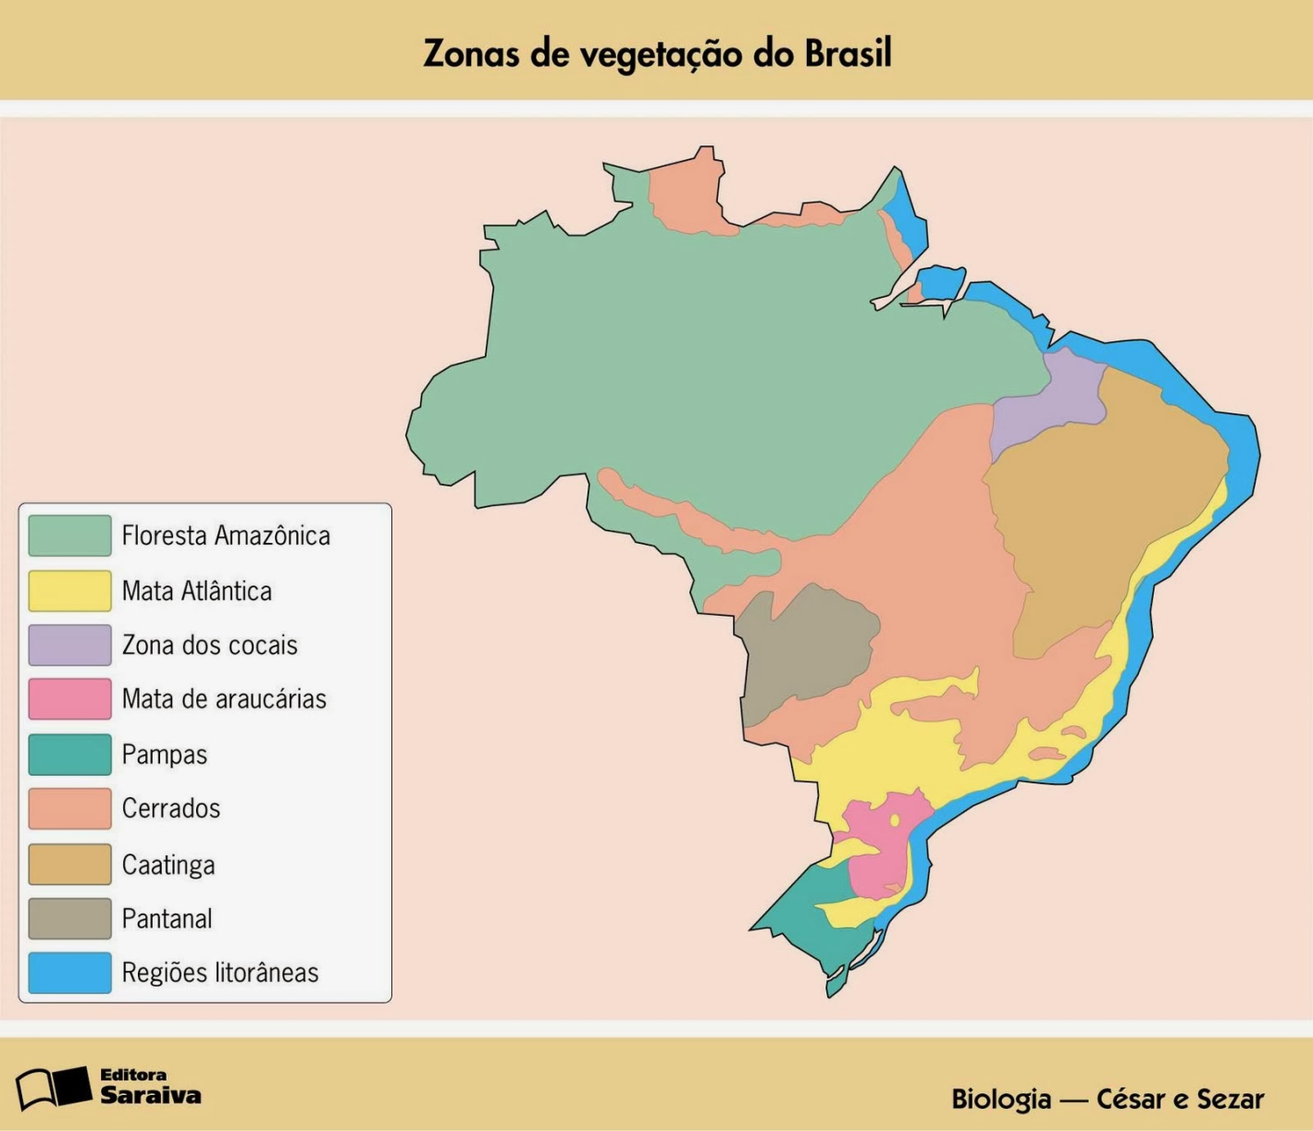
A biosfera e a vegetação

Slide 8
A biosfera e a vegetação
Hidróﬁlas
Desenvolvem-se em ambientes aquáticos, como a vitória-régia ou árvores que estão fixadas dentro do leito de rios e lagos.
Higróﬁlas
Desenvolvem-se em ambientes que apresentam muita umidade, como a maioria das espécies das florestas pluviais tropicais encontradas em climas tropicais ou equatoriais.
Mesóﬁlas
Habitam áreas de clima semiúmido, marcado por duas estações (seca e chuvosa), como as savanas típicas de clima tropical e a vegetação mediterrânea.
Xeróﬁlas
Adaptam-se a ambientes áridos ou semiáridos. Têm poucas folhas e muitos espinhos. Esse é o caso das vegetações que se desenvolvem em clima desértico ou semiárido.
Halóﬁlas
Adaptam-se a ambientes de grande salinidade, como é o caso dos manguezais e da vegetação que se desenvolvem nos pântanos.

Slide 9
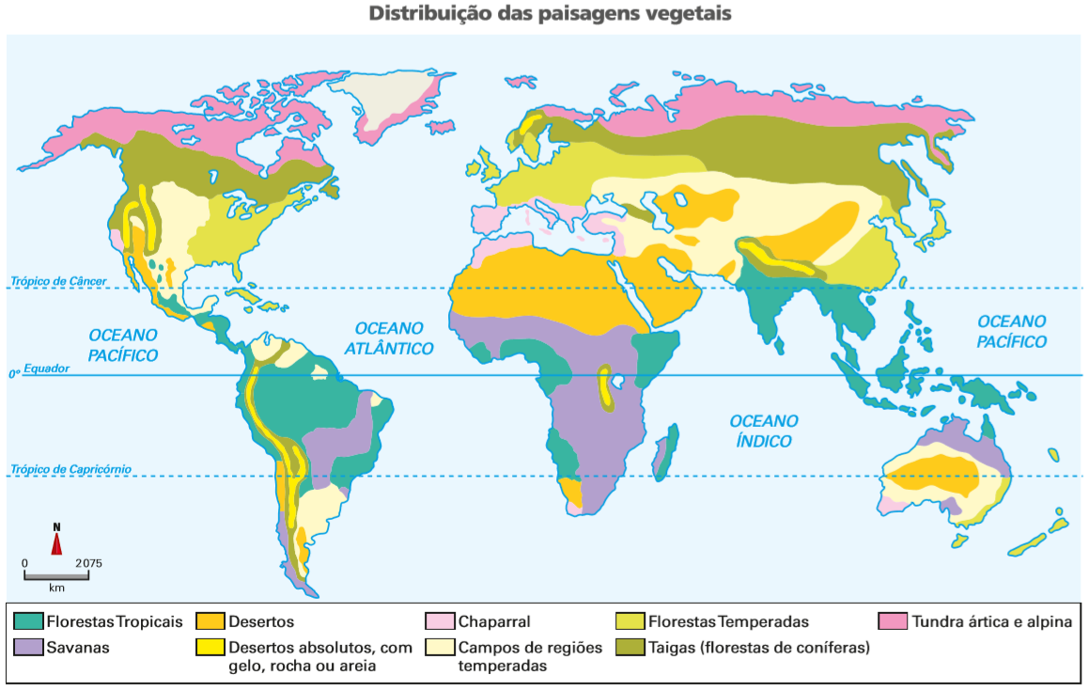
Domínios climatobotânicos
FERREIRA, Graça Maria Lemos. Atlas geográfico: espaço mundial. São Paulo: Moderna, 2010. p. 24.

Slide 10
Domínios climatobotânicos
Floresta Boreal
Também conhecida como Taiga ou floresta de coníferas, é a formação vegetal que se desenvolve em clima subpolar. É pouco diversificada em espécies. Predominam árvores de coníferas de até 20 metros de altura.
A Floresta Boreal é um ecossistema extremamente rico em vida selvagem, sendo o abrigo de muitos animais.
Nesse ecossistema, há rios e lagos com águas limpas e cristalinas que são uma importante área de reprodução de diversas espécies de aves.

Slide 11
Domínios climatobotânicos
Floresta Boreal
Também conhecida como Taiga ou floresta de coníferas, é a formação vegetal que se desenvolve em clima subpolar. É pouco diversificada em espécies. Predominam árvores de coníferas de até 20 metros de altura.
Esse tipo de floresta é marcante no hemisfério norte, especialmente na Europa setentrional (Noruega, Suécia e Finlândia), na Rússia, no Canadá, no norte dos Estados Unidos e no Extremo Oriente (Japão e China).

Slide 12
Domínios climatobotânicos
Floresta Boreal
Também conhecida como Taiga ou floresta de coníferas, é a formação vegetal que se desenvolve em clima subpolar. É pouco diversificada em espécies. Predominam árvores de coníferas de até 20 metros de altura.
Os invernos longos e rigorosos e a baixa pluviosidade explicam a pequena diversidade de espécies. No norte da Rússia, na região da Sibéria, encontra-se a Taiga siberiana, considerada a maior floresta do mundo, com cerca de 9 milhões de km².

Slide 13
Domínios climatobotânicos
Floresta Temperada
Uma de suas peculiaridades é a presença de árvores decíduas (também chamadas caducas), que perdem as folhas principalmente no inverno, em razão das baixas temperaturas.
Esse tipo de floresta se localiza em regiões temperadas, em grandes extensões da América do Norte, na Europa e na Ásia.
As áreas onde há Floresta Temperada apresentam quatro estações bem definidas e precipitação de até 1 500 mm/ano.

Slide 14
Domínios climatobotânicos
Floresta Temperada
Uma de suas peculiaridades é a presença de árvores decíduas (também chamadas caducas), que perdem as folhas principalmente no inverno, em razão das baixas temperaturas.
Aproximadamente 70% dessa formação florestal já foi devastada.
Durante séculos, as florestas temperadas da Europa, da China, dos Estados Unidos e de outras regiões foram afetadas pela intensa ocupação humana, por atividades agrícolas e pela exploração de madeira.

Slide 15
Domínios climatobotânicos
Floresta Pluvial Tropical
Também conhecidas como ombrófilas, são grandes conjuntos de florestas densas, latifoliadas (folhas largas e grandes), estratificadas (vegetação de vários portes), perenes (as árvores repõem constantemente sua folhagem), biodiversas e formadas por espécies higrófilas.
Elas aparecem na Zona intertropical do planeta, notadamente na América do Sul e na Central, na África central e no Sul e no Sudeste Asiático. As regiões próximas à linha do equador apresentam maior biodiversidade em virtude do clima quente e úmido o ano todo (clima equatorial).

Slide 16
Domínios climatobotânicos
Floresta Pluvial Tropical
Também conhecidas como ombrófilas, são grandes conjuntos de florestas densas, latifoliadas (folhas largas e grandes), estratificadas (vegetação de vários portes), perenes (as árvores repõem constantemente sua folhagem), biodiversas e formadas por espécies higrófilas.
Os solos dessas regiões são muito frágeis, pouco profundos e humíferos. Quando expostos às intempéries em razão do desmatamento, são facilmente lixiviados. Atualmente, a Floresta Amazônica é a maior Floresta Pluvial Tropical do mundo.

Slide 17
Domínios climatobotânicos
Pradaria ou Estepes úmidas
Pradarias (ou Campos) ou Estepes úmidas são áreas cobertas por vegetação herbácea que ocorrem em regiões temperadas dos hemisférios norte e sul.
No hemisfério norte, são típicas nas planícies centrais estadunidense e canadense, onde comumente se desenvolvem atividades agrícolas, e chamadas de Pradarias. Em terras europeias, são comuns na Rússia e na Ucrânia, onde existe solo negro, de alta fertilidade natural, chamado tchernoziom, e são chamadas de Estepes úmidas.

Slide 18
Domínios climatobotânicos
Pradaria ou Estepes úmidas
Pradarias (ou Campos) ou Estepes úmidas são áreas cobertas por vegetação herbácea que ocorrem em regiões temperadas dos hemisférios norte e sul.
No hemisfério sul, as Pradarias aparecem na Argentina (Pampas) e em superfícies mais restritas no Brasil (Pampas gaúchos) e na Austrália. As Pradarias ou Estepes úmidas são intensamente ocupadas, em todo o mundo, pelas atividades agropecuárias.

Slide 19
Domínios climatobotânicos
Vegetação Mediterrânea
A Vegetação Mediterrânea é a paisagem típica de regiões de clima mediterrâneo, em que as chuvas ocorrem durante o inverno, e o verão é quente e seco.
Ocorre principalmente no sul da Europa, nos extremos norte e sul da África, no litoral chileno entre Santiago e Valparaíso, na porção sul da costa oriental da Austrália e na Califórnia (Estados Unidos), onde recebe o nome de Chaparral.

Slide 20
Domínios climatobotânicos
Savana
As Savanas são vegetações típicas de climas tropicais com duas estações climáticas bem definidas (verão chuvoso e inverno seco).
Esse bioma está presente na África tropical, na América do Sul e na Austrália, entre outros locais. É composto de espécies mesófilas (ou tropófilas), as quais se adaptam à alternância de verões úmidos e invernos secos.

Slide 21
Domínios climatobotânicos
Savana
As Savanas são vegetações típicas de climas tropicais com duas estações climáticas bem definidas (verão chuvoso e inverno seco).
São paisagens arbóreo-arbustivas, cujas árvores – entremeadas por gramíneas – apresentam casca grossa, troncos e galhos retorcidos e raízes profundas. Os solos das savanas são geralmente ácidos e necessitam de correção de pH para que possam ser explorados pela agricultura.

Slide 22
Domínios climatobotânicos
Estepes secas
Vegetação arbustiva e campestre de baixa densidade que geralmente aparece na orla de regiões desérticas, em clima semiárido.
Apresenta plantas xerófitas, predominando gramíneas e arbustos espinhosos que se distribuem de forma espaçada, permitindo a exposição do solo, muitas vezes calcário. Em geral, acompanha as bordas de climas áridos, aparecendo nas proximidades de Desertos na África, no norte da Europa, na Ásia, no sudoeste dos Estados Unidos, na Patagônia e na Austrália.

Slide 23
Domínios climatobotânicos
Deserto
Os Desertos são biomas que se caracterizam por apresentar índices pluviométricos baixos ou quase nulos. Eles podem ocorrer tanto em regiões tropicais como em regiões de clima frio.
A vegetação é rara e espaçada, de pequeno porte, xerófitas, espinhentas e caducifólias (perdem suas folhas na estiagem), e seus caules são suculentos. Exemplos desse bioma são os desertos do Saara (norte da África), de Kalahari e da Namíbia (sul da África), da Arábia (Oriente Médio), de Atacama (na América do Sul), de Gobi (norte da China e sul da Mongólia) e Australiano.

Slide 24
Domínios climatobotânicos
Tundra
A Tundra é a vegetação de clima polar, circunscrita aos territórios do extremo norte do planeta.
Apresenta associações de musgos e liquens (vegetação rasteira) que só aparecem nos curtos períodos de verão. O permafrost, camada congelada do solo situada logo abaixo da superfície, associado ao rigor climático, impede a formação de raízes profundas e o estabelecimento de formações vegetais de maior porte.

Slide 25
Domínios climatobotânicos
Vegetação de Montanha
A vegetação que recobre as encostas das montanhas caracteriza-se pela sucessão de formas dominantes de cobertura vegetal, de acordo com a altitude.
Entre a base da montanha e seu pico, desenvolvem-se cinturões de vegetação diferenciados: a vegetação da parte mais baixa está associada à vegetação típica da zona climática em que se encontra e é substituída sucessivamente por outras formações vegetais à medida que as altitudes tornam-se mais elevadas, agrupando comunidades diferentes de plantas.

Slide 26
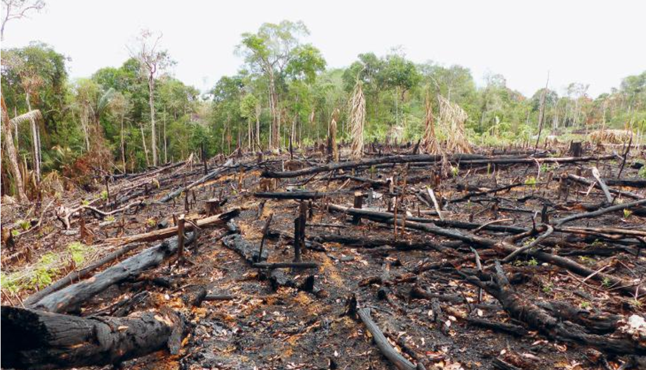
Desmatamento
Desmatamento e mudanças climáticas
guentermanaus/Shutterstock

Slide 27
Desmatamento
Desmatamento e mudanças climáticas
guentermanaus/Shutterstock
As florestas têm papel importante na manutenção do clima mundial, e sua preservação é fundamental para a redução do efeito estufa e a prevenção do aquecimento global.

Slide 28
Desmatamento
Desmatamento e mudanças climáticas
guentermanaus/Shutterstock
Elas retiram carbono da atmosfera e o armazenam em sua estrutura orgânica. Com o desmatamento e as queimadas, o carbono volta à atmosfera, provocando aumento do efeito estufa.

Slide 29
A importância das matas ciliares
Um exemplo de alteração da natureza causada pela ação antrópica está nas matas ciliares, cobertura vegetal que margeia os vales fluviais e tem grande importância para os rios, pois ajuda a fixar o solo de suas margens e evita o desmoronamento.
A prática agrícola, a pecuária, a mineração e a urbanização destroem essas matas, fazendo com que o material transportado pela água das chuvas que caem sobre a superfície corra para o leito dos rios, provocando o assoreamento, depositando grande quantidade de sedimentos e tornando-o cada vez mais raso e entulhado.

Slide 30
A importância das matas ciliares
Um exemplo de alteração da natureza causada pela ação antrópica está nas matas ciliares, cobertura vegetal que margeia os vales fluviais e tem grande importância para os rios, pois ajuda a fixar o solo de suas margens e evita o desmoronamento.
Outros efeitos prejudiciais podem decorrer da destruição das matas ciliares:
Diminuição do nível dos aquíferos
Redução dos índices pluviométricos
Alterações do microclima
Facilidade de disseminação de pragas e doenças

